Slide 1
Organizace státu
Dělba moci
BZ102Zk Úvod do státovědy – podzim 2018

Slide 2
Struktura přednášky
Organizace státu – základní pojmy
  Státní mechanismus
  Státní orgán
Dělba moci
  Pojem
  Horizontální x vertikální dělba moci
  Historický vývoj
  Koncepce
  Principy
  Dělba moci v ČR

Slide 3
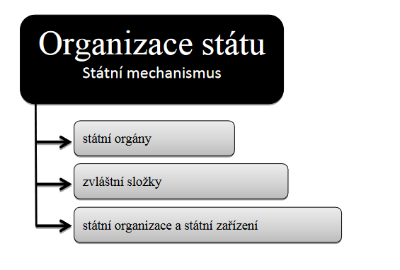
Státní mechanismus

Slide 4
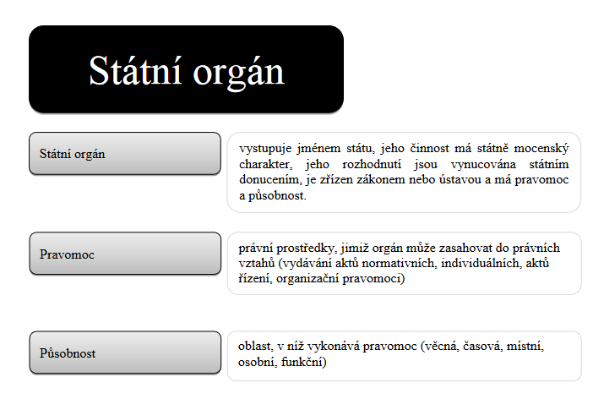
Co je kompetence?
Jak se zřizuje?
Jak se ustavuje?

Slide 5
Zvláštní složky, státní organizace a zařízení
Zvláštní složky
  Policejní a bezpečnostní síly, armáda
  Nemají pravomoc, pouze realizují pravomoc st. org.
    výjimky
Státní organizace a zařízení
  Realizace dalších státních funkcí
    Doprava, energetika, výzkum, hospodářské organizace, školská, zdravotnická a kulturní zařízení…
  Nemají pravomoc
    výjimky
Co je státní aparát?
  Státní mechanismus x užší pojetí

Slide 6
POJEM DĚLBY MOCI
CO TO JE DĚLBA MOCI?
DĚLBA MOCI
= stav, kdy jsou ve státě rozlišovány různé typy moci, které nejsou koncentrovány ve stejných rukou a které se vzájemně kontrolují
Protikladem k dělbě moci je...
KONCENTRACE MOCI
= stav, kdy je moc koncentrovaná v rukou jediného orgánu či jediné osoby nebo kdy všechny orgány podléhají totožnému jim nadřazenému orgánu

Slide 7
DĚLBA MOCI
VERTIKÁLNÍ X HORIZONTÁLNÍ
HORIZONATÁLNÍ DĚLBA MOCI = dělba moci mezi subjekty na stejné úrovni
Jde o dělbu moci mezi jednotlivé státní orgány v unitárním státě. Jde taktéž o dělbu moci mezi federální orgány ve federaci či mezi orgány jednoho ze subjektů federace.
VERTIKÁLNÍ DĚLBA MOCI = dělba působnosti mezi federaci a její subjekty
Jde tedy o dělbu moci např. mezi USA jako celek (federaci) a jednotlivé státy, které ji tvoří (subjekty federace) nebo mezi Švýcarsko jako celek (federaci) a jednotlivé kantony, které jej tvoří (subjekty federace).

Slide 8
POJEM DĚLBY MOCI příklad
Ve Švýcarsku spravuje federace kompetence v oblasti národní obrany, mezinárodních vztahů, zemědělství a sociálního zabezpečení, moc je koncentrovaná ve Federálním shromáždění, jehož výkonným orgánem a současně hlavou státu je Federální rada tvořená sedmi členy stojícími v čele ministerstev. Jeden z nich je vždy na rok zvolen prezidentem. Kantony mají pravomoci v oblastech soudnictví, zdravotnictví, policie, vzdělání a výzkumu. Jde ve smyslu horizontálním o:
DĚLBU MOCI
KONCENTRACI MOCI

Slide 9
POJEM DĚLBY MOCI příklad
Ve Spojeném království je základem zákonodárné moci Parlament Spojeného království, který se skládá z nevolené Sněmovny lordů a volené Dolní sněmovny. Klíčovým orgánem výkonné moci je vláda, jejíž členové musí být členy Dolní sněmovny nebo Sněmovny lordů. Z hlediska moci soudní existují ve Spojeném království tři jurisdikce – právo Anglie a Walesu, severoirské právo a a skotské právo – z nichž každá má své vlastní soudnictví. Jde ve smyslu horizontálním o:
DĚLBU MOCI
KONCENTRACI MOCI

Slide 10
POJEM DĚLBY MOCI příklad
V USA je výkonná i zákonodárná moc odvozena přímo od lidu, kterým jsou nezávisle na sobě voleny. Podle článku druhého Ústavy je výkonná moc svěřena prezidentu, který stojí v čele kabinetu a zároveň je vrchním velitelem ozbrojených sil. Moc zákonodárná je delegována na Kongres, který se skládá ze dvou komor – Sněmovny reprezentantů a Senátu. Nejvyšší soudní institucí je Nejvyšší soud (Supreme Court), dále existují okresní a odvolací federální soudy a uvnitř států fungují soudy státní. Jde ve smyslu horizontálním o:
DĚLBU MOCI
KONCENTRACI MOCI

Slide 11
POJEM DĚLBY MOCI příklad
Socialistická ústava z roku 1960 stanovila, že vedoucí silou ve společnosti i ve státě je předvoj dělnické třídy, Komunistická strana Československa, dobrovolný bojový svazek nejaktivnějších a nejuvědomělejších občanů z řad dělníků, rolníků a inteligence. Odehrávaly se politické procesy, legální výklad podávalo Národní shromáždění. Prezident byl z výkonu funkce odpovědný parlamentu. Jde v horizontálním smyslu o:
DĚLBU MOCI
KONCENTRACI MOCI

Slide 12
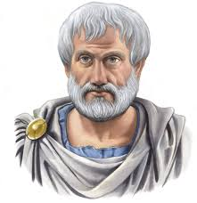
HISTORICKÁ VÝCHODISKA
Aristoteles
vycházel z v té době existujícího zřízení, z fakticky existujících orgánů, kterými byly rada, úřady a soudy
Aristoteles dovozoval, že existují-li tři státní orgány, lze každý z nich považovat za zosobnění jedné státní moci
Aristoteles se zabýval popisem toho, jak stát funguje, nikoliv tím, jak by fungovat měl

Slide 13
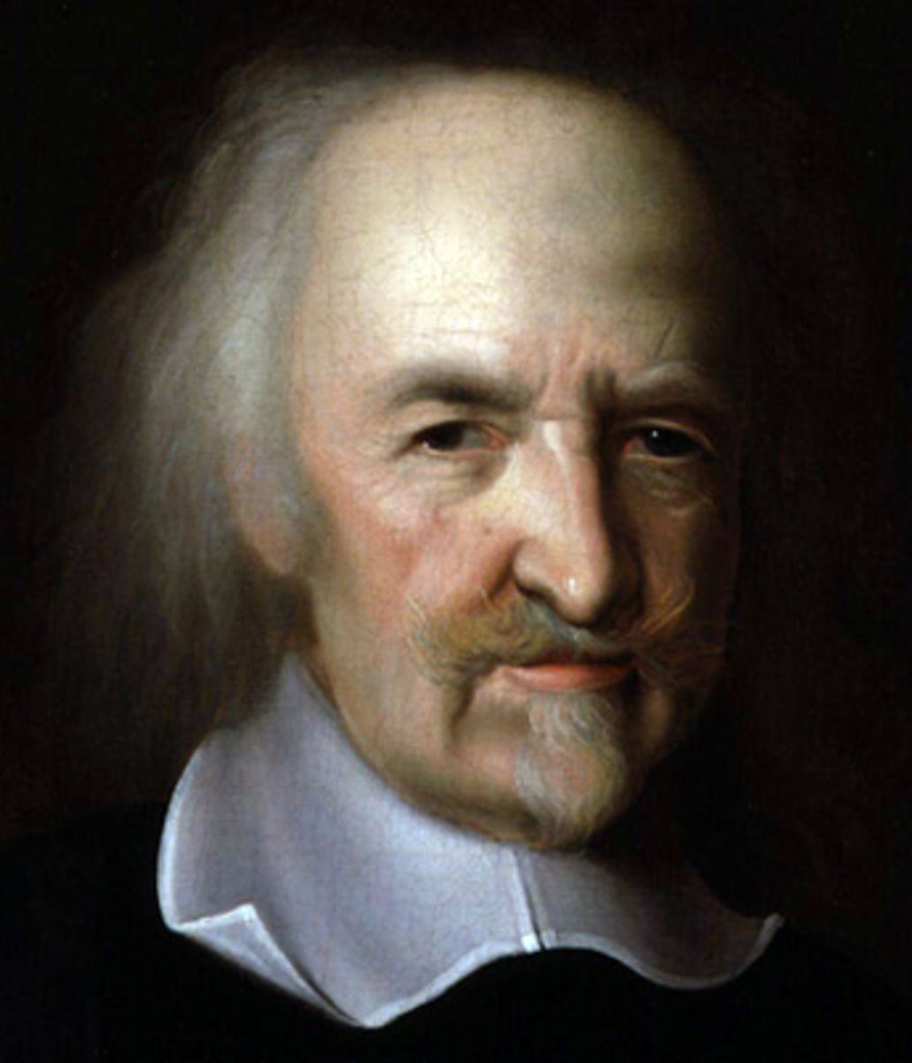
HISTORICKÁ VÝCHODISKA
Thomas Hobbes
V přirozeném stavu má každý tolik práv, kolik si jich dokáže vydobýt
Společenská smlouva – podrobení se suverénní moci
Suverén nepodléhá kontrole poddaných a rozhoduje bez jejich účasti
Lid nemá za žádných okolností právo odvolat mandát, který dal svrchované moci

Slide 14
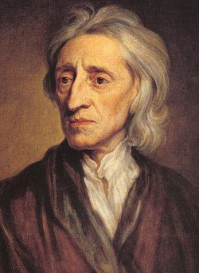
HISTORICKÁ VÝCHODISKA
John Locke
zabýval se nejen rozlišením jednotlivých funkcí státu, ale také tím, jaké jsou mezi těmito funkcemi vztahy
John Locke rozlišoval moc zákonodárnou, která stála nejvýše, moc výkonnou, která v sobě zahrnovala i moc soudní a také moc federativní, kterou lze popsat jako zahraniční politiku

Slide 15
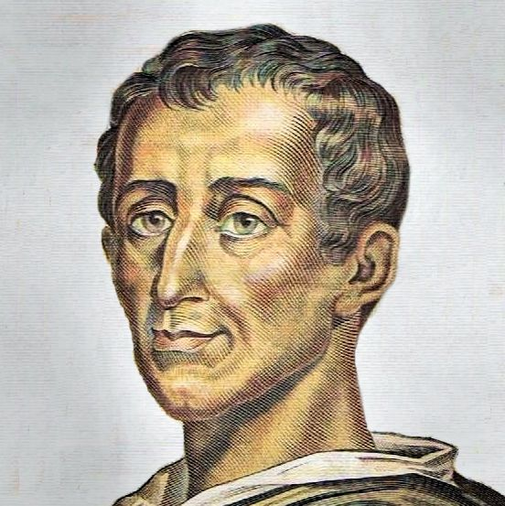
HISTORICKÁ VÝCHODISKA
Charles-Louis de Secondat, Baron de la Brède et de Montesquieu
tvrdil, že v každém státě je třeba rozlišovat moc zákonodárnou, výkonnou a soudní
každá z těchto funkcí je přiřazena k samostatnému a na ostatních nezávislému státnímu orgánu
hájil jejich oddělení funkční i personální, od čehož si sliboval udržení svobody ve státě
jeho model přežil a je využíván prakticky v nezměněné podobě

Slide 16
KONCEPCE DĚLBY MOCI
Můžeme rozlišovat různé koncepce dělby moci podle toho, kolik různých mocí rozlišujeme :
  dualistická koncepce – rozlišujeme pouze dvě moci – tu, která zákony vytváří a tu, která zákony provádí, soudní moci je v tomto pojetí součástí moci výkonné
  trialistická koncepce – jde o klasické dělení moci na zákonodárnou (ti, kdo pravidla tvoří), výkonnou (ti, kdo pravidla provádí, vykonávají) a soudní (ti, kdo rozhodují spory)
  kvadrilistická koncepce – liší se od trialistické koncepce tím, že od moci výkonné odděluje ještě moci vládní – máme tedy moc zákonodárnou, moc výkonnou a moc soudní

Slide 17
Principy dělby moci
Systém dělby moci závisí na dvou principech:
  oddělenost, samostatnost a nezávislost mocí
  systém brzd a protivah

Slide 18
Principy dělby moci
AD 1
Oddělenost, samostatnost a nezávislost mocí – může být realizováno několika způsoby:
  státní orgány reprezentující jednotlivé typy moci jsou si vzájemně neodpovědné a nepodřízené
  existuje mezi nimi kreační nezávislost – tzn. vzájemně se nevytváří ani se na takovém vytváření nepodílí
  existuje mezi nimi inkompatibilita – funkce v oblasti jednotlivých mocí jsou vzájemně neslučitelné

Slide 19
Principy dělby moci
AD 2
Systém brzd a protivah = myšlenka, že pro dělbu moci nepostačí jejich oddělení, ale je nezbytné mezi státními orgány vytvořit soustavu kontrolních mechanismů zabraňujících tomu, aby některé moc získala dominantní postavení; mezi tyto mechanismy patří:

Slide 20
Principy dělby moci
AD 2
  zákonodárná kontroluje výkonnou
  výkonná moc kontroluje zákonodárnou
  zákonodárná moc kontroluje soudní
  soudní moc kontroluje zákonodárnou
  výkonná moc kontroluje moc soudní
  soudní moc kontroluje moc výkonnou

Slide 21
AKTY MOCI ZÁKONODÁRNÉ, VÝKONNÉ ČI SOUDNÍ?
FORMÁLNÍ HLEDISKO
Ve formálním smyslu rozlišujeme právní akty podle formy, v níž jsou vydávány.
Zákon či ústavní zákon jsou tak vždy akty moci zákonodárné ve formálním smyslu.
Správní akt je vždy aktem moci výkonné ve formálním smyslu.
Rozsudek či nález jsou tak vždy aktem moci soudní ve formální smyslu.

Slide 22
AKTY MOCI ZÁKONODÁRNÉ, VÝKONNÉ ČI SOUDNÍ?
MATERÁLNÍ HLEDISKO
V materiálním smyslu rozlišujeme právní akty podle jejich obsahu.
Akty obsahující pravidla chování jsou taky akty moci zákonodárné v materiálním smyslu.
Akty obsahující aplikaci pravidel chování jsou tak akty moci výkonné v materiálním smyslu.
Akty obsahující řešení určitého sporu či případu jsou akty moci soudní v materiálním smyslu.

Slide 23
AKTY MOCI ZÁKONODÁRNÉ, VÝKONNÉ ČI SOUDNÍ?
SUBJEKTIVNÍ HLEDISKO
V subjektivním smyslu rozlišujeme právní akty podle subjektu (orgánu), který je vydal.
Akty vydané orgány moci zákonodárné jsou akty moci zákonodárné v subjektivním smyslu.
Akty vydané orgány moci výkonné jsou akty moci výkonné v subjektivním smyslu.
Akty vydané orgány moci soudní jsou akty moci soudní v subjektivním smyslu.

Slide 24
AKTY MOCI ZÁKONODÁRNÉ, VÝKONNÉ ČI SOUDNÍ?
PRÁVNÍ HLEDISKO
V právním smyslu rozlišujeme právní akty podle jejich právních vlastností.
Posuzujeme tedy:
Derogační sílu
Formální a materiální právní moc
Vykonatelnost
Platnost
Účinnost

Slide 25
AKTY MOCI ZÁKONODÁRNÉ, VÝKONNÉ ČI SOUDNÍ? příklad
Pokud by soud vydal rozsudek, který by obsahoval obecnou úpravu pravidel chování, byl by…
... ve formálním smyslu:
… v materiálním smyslu:
… v subjektivním smyslu:
Pokud by parlament vydal zákon, jehož obsahem by bylo rozhodnutí o vině a trestu konkrétního člověka, byl by…?

Slide 26
Dělba moci v české republice
Český ústavní systém vychází ze systému dělby moci, a to konkrétně z koncepce trialistické
Základem dělby moci je čl. 2 Ústavy, který stanoví, že “lid je zdrojem veškeré státní moci; vykonává ji prostřednictvím orgánů moci zákonodárné, výkonné a soudní.”
Dělba moci v České republice je nedokonalá – není zakotvena inkompatibilita některých funkcí, je zde přesah legislativy do exekutivy a naopak, některé orgány kumulují více funkcí, které náleží různým mocím, některé orgány se podílejí na svém vzájemné vytváření

Slide 27
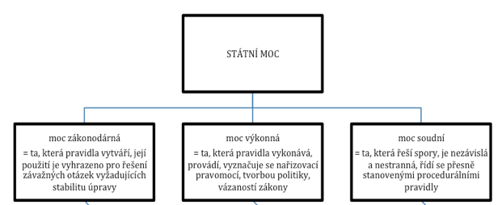
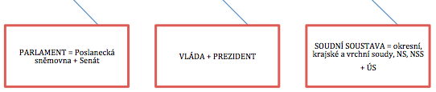
Dělba moci v české republice

Slide 28
Dělba moci X dělba mocí
DĚLBA MOCÍ je dělbou moci uvnitř každé z mocí (uvnitř moci zákonodárné, výkonné a soudní).
Zákonodárná moc je tak například v ČR dělena mezi Senát a Poslaneckou sněmovnu.
Moc výkonná je dělena mezi vládu a prezidenta republiky.
Moc soudní je dělena mezi soustavu soudů a Ústavní soud.

Slide 29
Dělba moci X dělba mocí
Příklad 1
PARLAMENT X VLÁDA
DĚLBA MOCI
DĚLBA MOCÍ

Slide 30
Dělba moci X dělba mocí
Příklad 2
PREZIDENT X VLÁDA
DĚLBA MOCI
DĚLBA MOCÍ

Slide 31
Dělba moci X dělba mocí
Příklad 3
POSLANECKÁ SNĚMOVNA
X
SENÁT
DĚLBA MOCI
DĚLBA MOCÍ

Slide 32
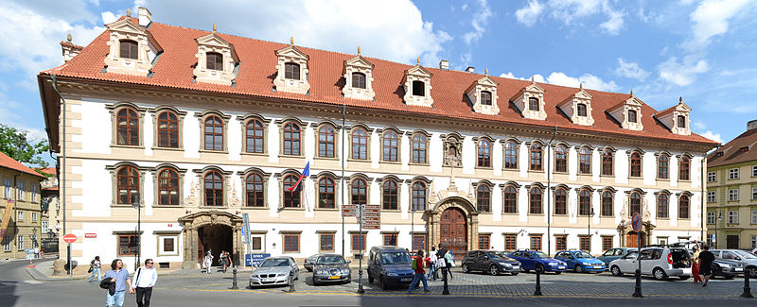
Dělba moci v České republice moc zákonodárná
Zakotvena v hlavě druhé Ústavy
Svěřena do rukou Parlamentu tvořeného Poslaneckou sněmovnou a Senátem
Vydává normativní právní akty nejvyšší právní síly
Mezi poslanci a členy vlády není zakotvena inkompatibilita funkcí
https://www.psp.cz/sqw/hp.sqw?k=173

Slide 33
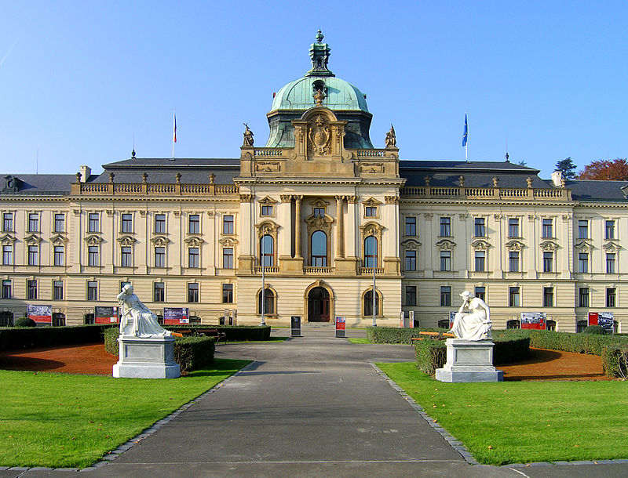
Dělba moci v České republice moc výkonná
Zakotvena v hlavě třetí Ústavy
je svěřena do rukou vlády a prezidenta republiky
Vláda
Rozsah pravomocí vlády je stanoven negativně
Vláda je odpovědná PS a odvozuje od ní svou legitimitu
Kontrasignuje některé akty prezidenta

Slide 34
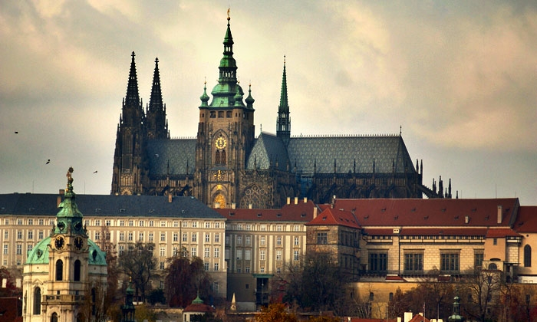
Dělba moci v České republice moc výkonná
Prezident
Vykonává pravomoci jemu výslovně svěřené Ústavou
V některých svých funkcích je limitován požadavkem kontrasignace
V některých funkcích je také omezen Parlamentem (např. schvalování prezidentem navržených soudců Ústavního soudu Senátem)
Má právo suspenzivního veta

Slide 35
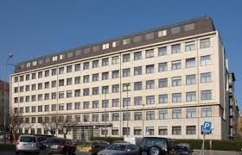
Dělba moci v České republice moc soudní
Zakotvena v hlavě čtvrté
Moci soudní vydává individuální právní akty (rozsudky, též usnesení či nálezy)
Civilní soudnictví – řeší spory mezi občany, chrání jejich práva, řeší otázky statusové
Trestní soudnictví – rozhoduje o vině a trestu
V České republice rozhodují v civilních i trestních věcech obecné soudy, v jejichž čele stojí Nejvyšší soud.

Slide 36
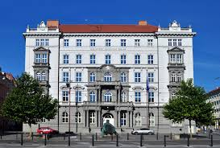
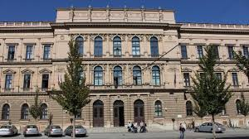
Dělba moci v České republice moc soudní
Správní soudnictví – rozhoduje o zákonnosti rozhodnutí a postupu orgánů státní správy
Ústavní soudnictví – kontroluje ústavnost a dodržování lidských práv
V České republice rozhodují ve správním soudnictví správní soudy v čele s Nejvyšším správním soudem.
Jediným orgánem ústavního soudnictví v ČR je Ústavní soud, který stojí mimo soudní soustavu.

Slide 37
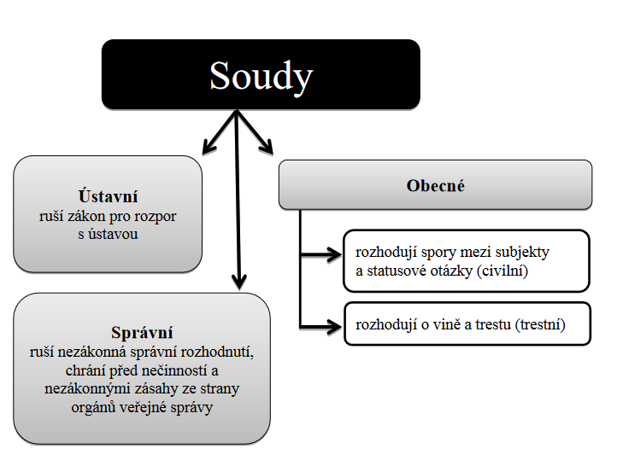
ČÍM SE LIŠÍ VÝKONNÁ A SOUDNÍ MOC?

Slide 38
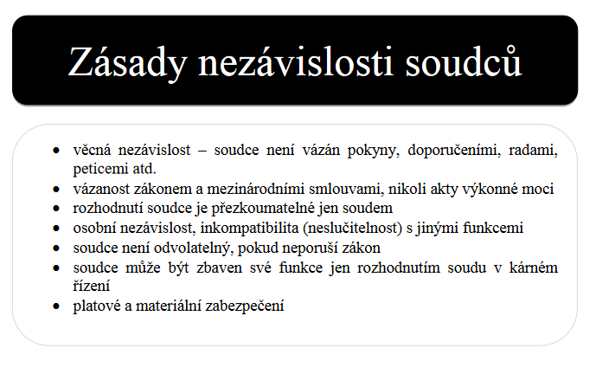

Slide 39
Děkuji za pozornost!

